Slide 1

Логіко – математичний розвиток дітей дошкільного віку
Група «Вишенька»
З досвіду роботи вихователя старшої групи дошкільного відділення КЗ «Матвіївська ЗОСШ-інтернат І-ІІІ ступенів» ЗОР
Балути Олени Володимирівни

Slide 2

З погляду Сучасної концепції педагогічної освіти метою формування у дошкільників «елементарних математичних уявлень» є не лише навчання їх лічби та обчислення, орієнтування у просторі і часі, але й формування логічних умінь.

Slide 3

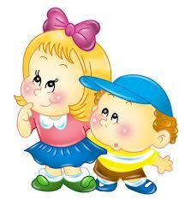
Свою роботу з логіко-математичного розвитку спрямовую на вирішення таких завдань:
навчити дітей логічно мислити;
робити правильні висновки, доводити розпочату роботу до кінця;
використовувати різні прийоми вирішення завдання;
легко і швидко використовувати набуті знання у різних життєвих ситуаціях.
формувати прийоми розумових дій (аналіз, синтез, порівняння, узагальнення), а також загально навчальних умінь та навичок (уміння обдумувати власні дії, осмислено підходити до розв’язання поставлених завдань).

Slide 4
Психолого-педагогічні умови розвитку логічного мислення у дошкільників
Систематичне створення проблемних і ігрових ситуацій, які сприятимуть розвитку пам’яті та мислення
Оптимальне співвідношення ігрових і проблемних ситуацій залежно від етапу навчання
Урахування вікових та індивідуально – психологічних особливостей при визначенні змісту проблемних та ігрових ситуацій і їх співвідношення

Slide 5

Етапи формування логічного мислення
Порівняння, узагальнення, групування, класифікація
Моделювання
Алгоритм
Завдання на кмітливість та здогадку
Уточнення прихованого змісту загадок і прислів’їв

Slide 6
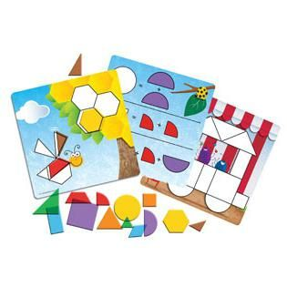
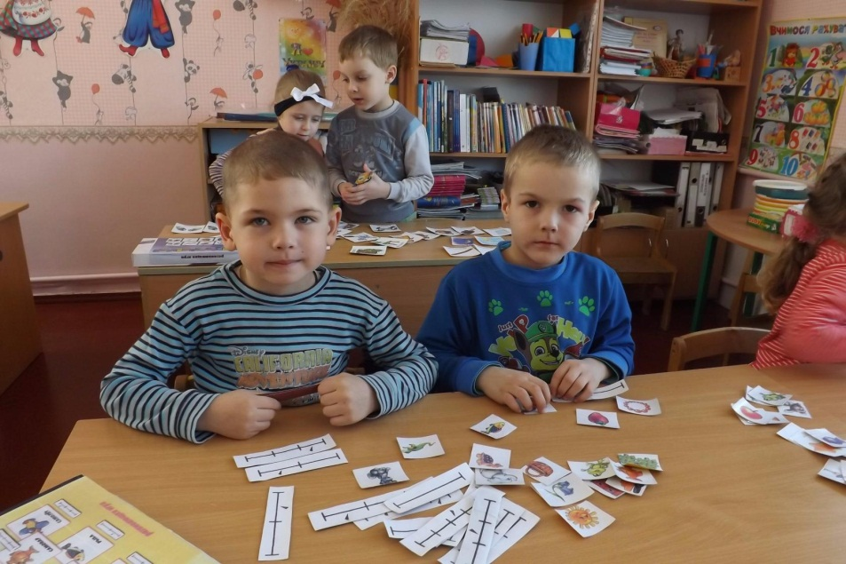
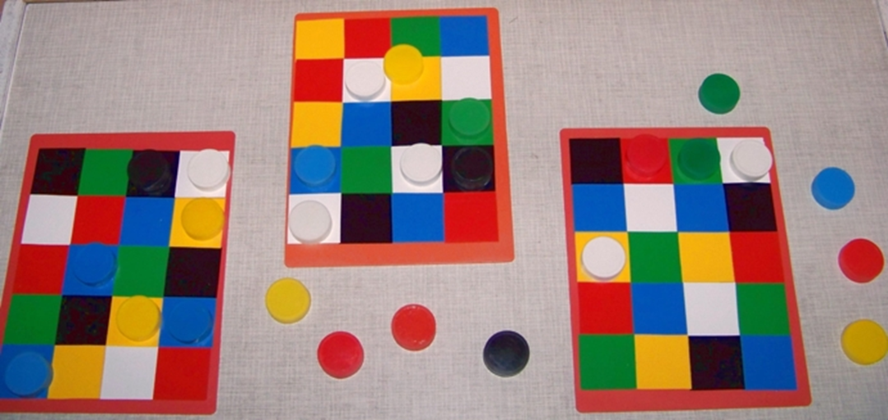
Розвивальне середовище
для формування логіко - математичної компетенції
Розвивальні ігри
Дидактичні ігри
Будівельні ігри
Площинні та об’ємні
геометричні фігури.

Slide 7
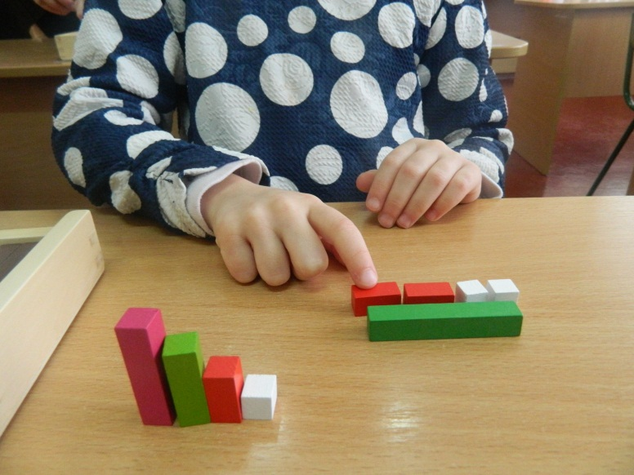
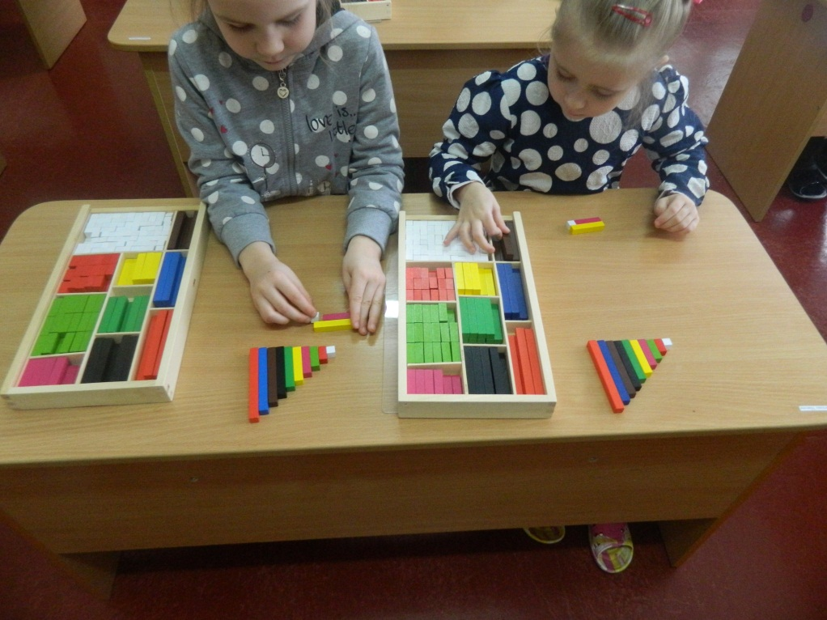
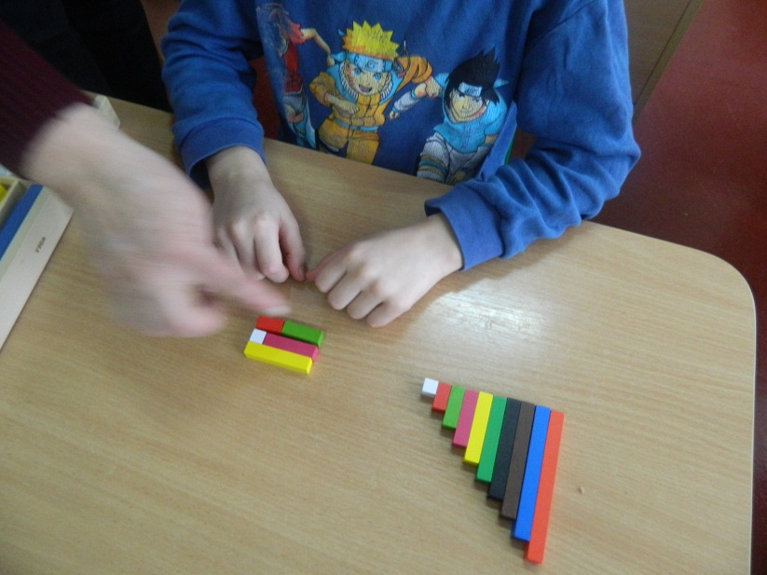
Кольорові палички Х.Кюізенера- посібник для формування у дітей логіко – математичної компетенції
За допомогою цього посібника формую у дітей поняття про числа, про поділ цілого на частини. Використовую їх для формування умінь вимірювати умовною міркою. За допомогою цих паличок легко запам’ятовується склад числа з одиниць та з менших чисел.

Slide 8
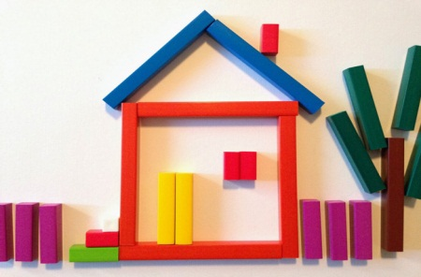
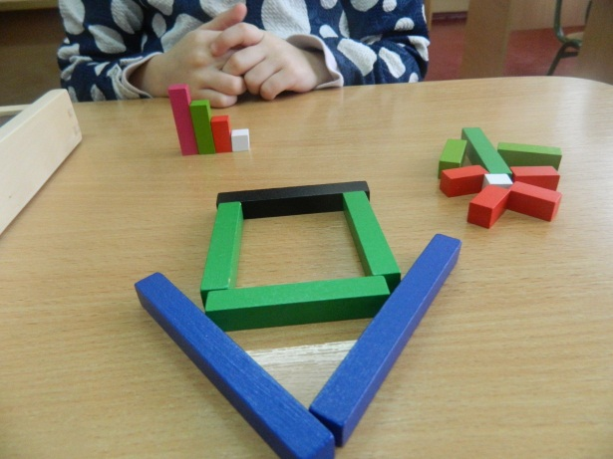
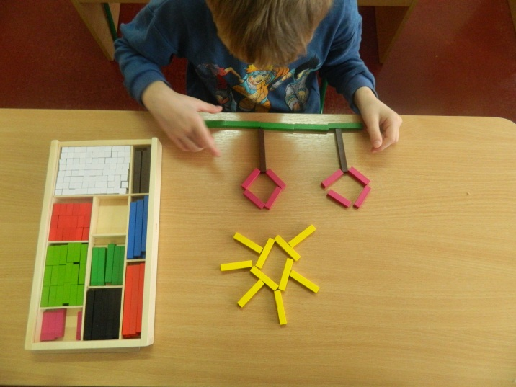
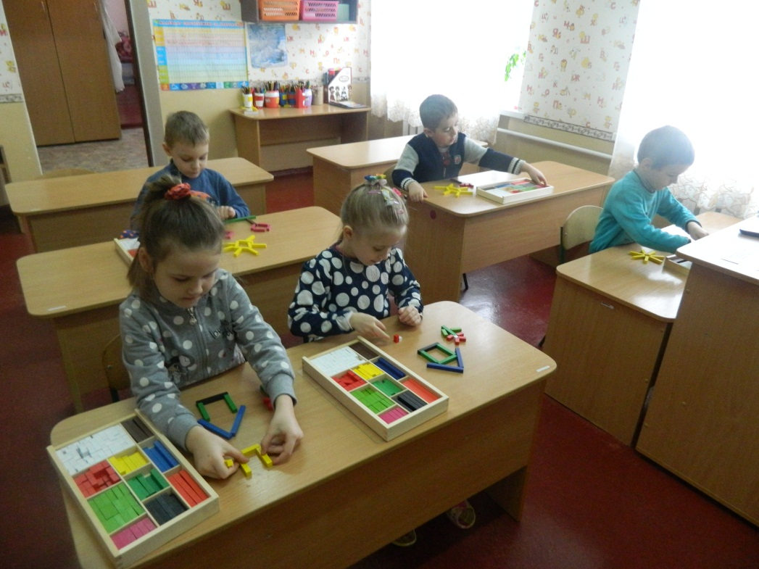
Ігри з паличками Х.Кюізенера
Діти люблять будувати різноманітні споруди, предмети: будинки, драбинки , сходинки, квіти.

Slide 9
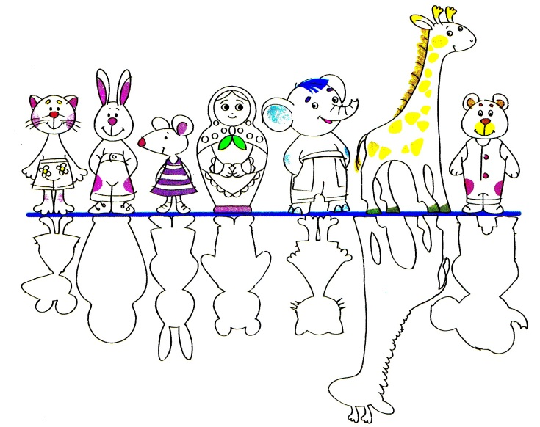
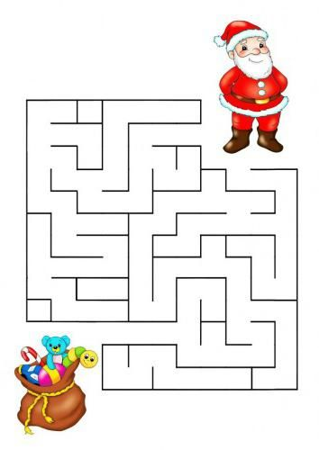
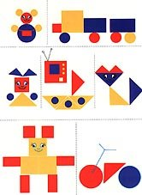
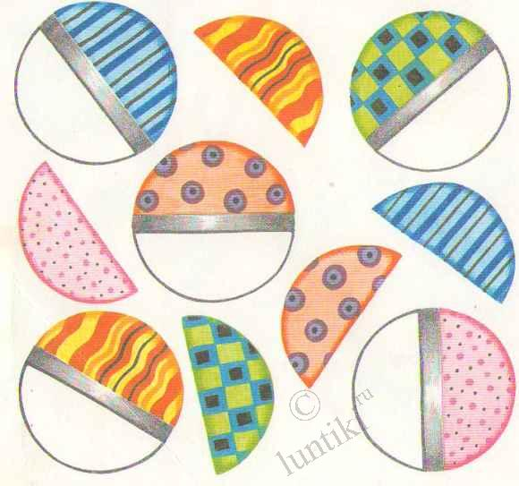
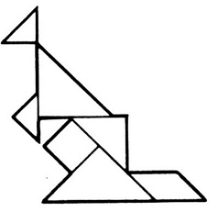
На власному досвіді впевнилась, що велике значення при рішенні логічних задач має ілюстрація, яка може бути предметною і схематичною, графічний запис, що сприяє створенню чіткого уявлення ситуації, яка розглядається в задачі.

Slide 10
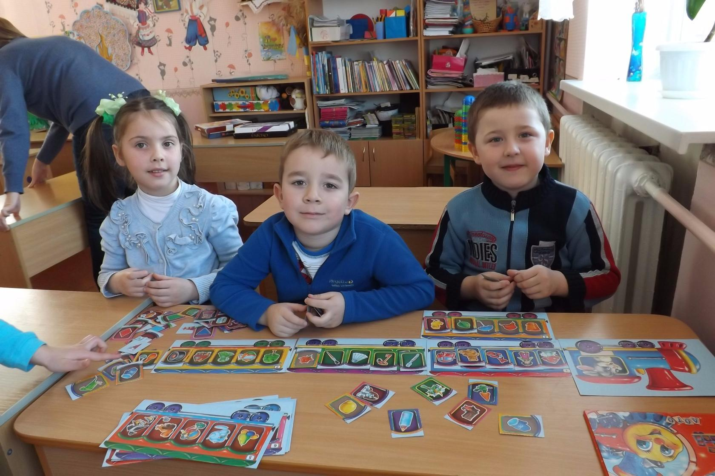
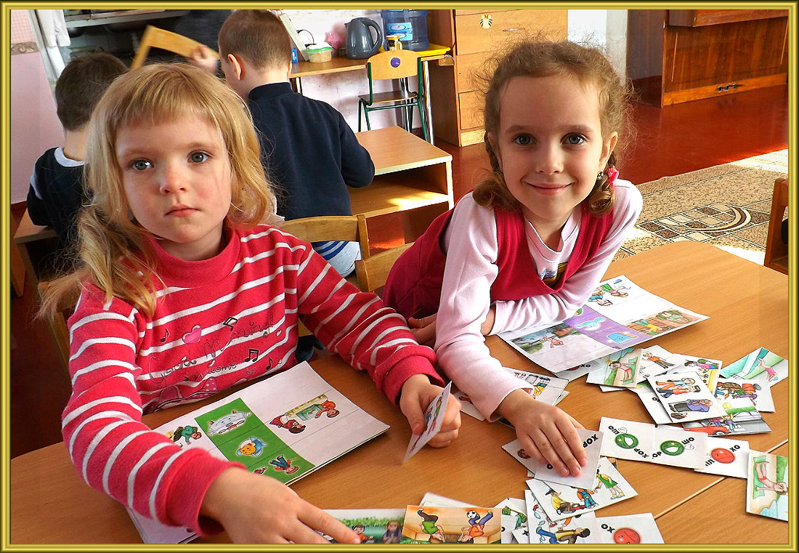
Практичний матеріал для використання в роботі щодо формування у дошкільників логіко-математичної компетентності
Казкові задачі
Завдання на кмітливість
Логіко - математичні ігри
Заняття навчальної діяльності з пріоритетом логіко – математичного розвитку
Інтегровані заняття

Slide 11
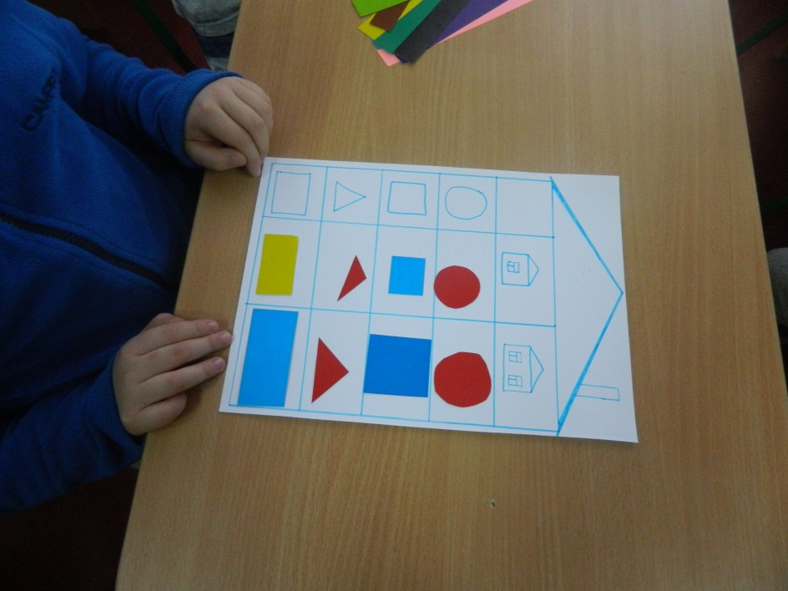
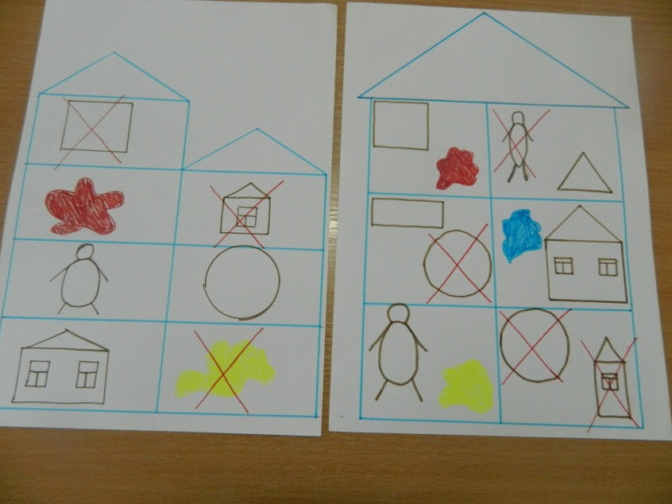
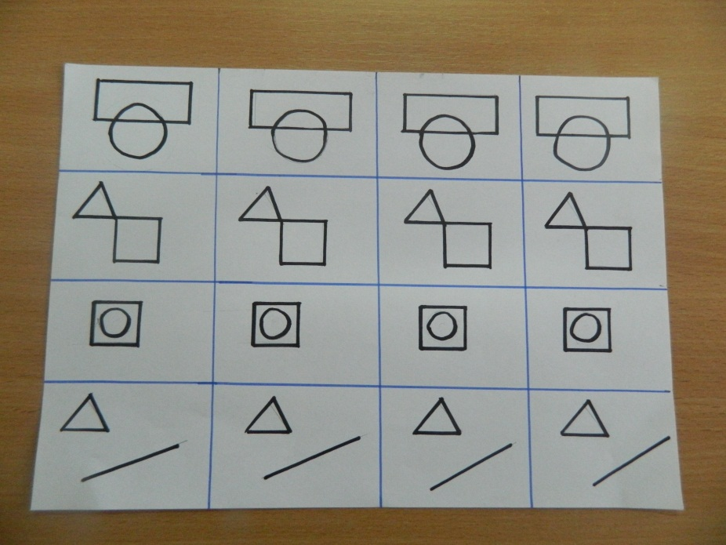
Ігри та вправи зі схемами та геометричними фігурами
Розклади фігури
Знайди фігуру за схемою
Знайди спільну частину заданих фігур

Slide 12
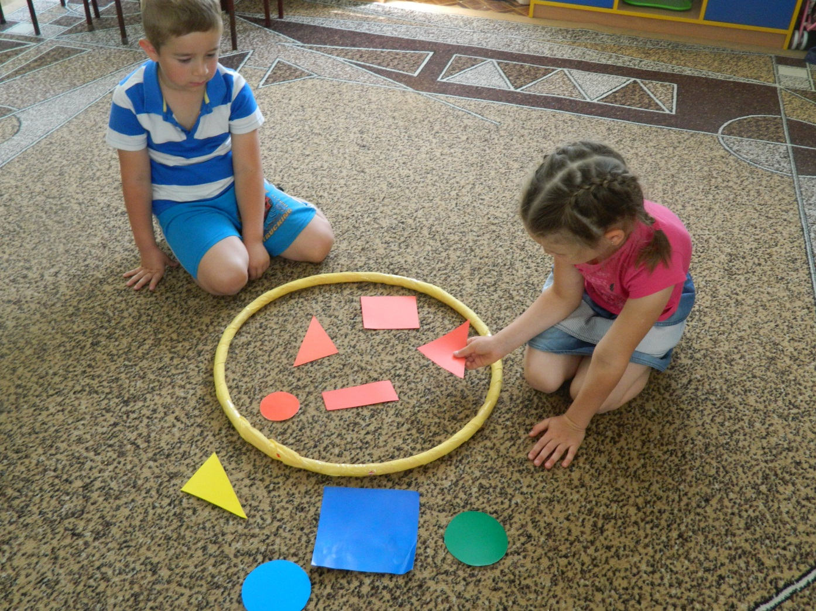
Гра з одним обручем
Діти розташовують блоки згідно завданням: усі червоні в обручі, а всі інші − поза обручем.

Slide 13
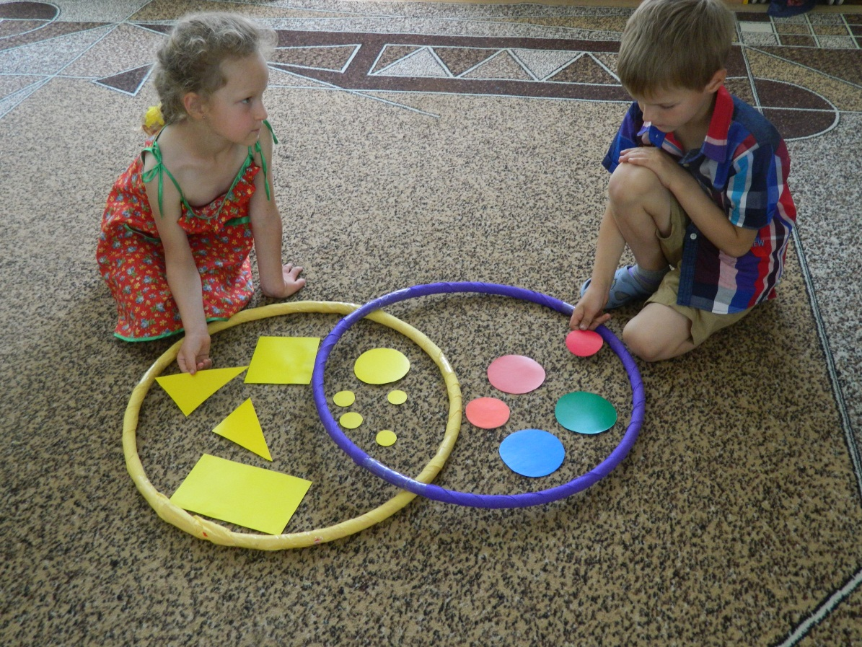
Гра з двома обручами
Обручі перетинаються. У синій обруч слід покласти всі круглі фігури, а в жовтий обруч − усі жовті. Діти в процесі виконання розуміють, що всі жовті круглі блоки слід розташувати на перетинанні двох обручів.

Slide 14
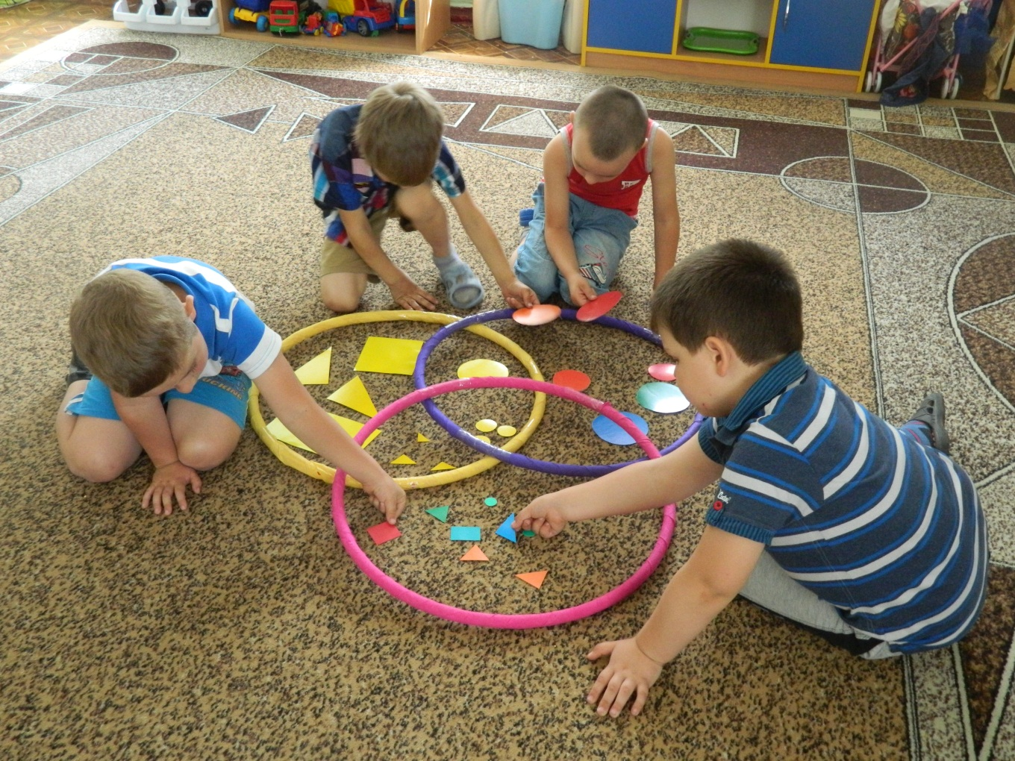
Гра з трьома обручами
Ці завдання більш складні, ніж з двома обручами, оскільки передбачають виокремлення в блоці відразу трьох властивостей.

Slide 15

Ставлячи за мету виховання компетентної особистості, застосовую інтегрований підхід у процесі життєдіяльності дітей.
Протягом дня надаю пріоритет спілкуванню, обговоренню різноманітних ситуацій, спостереженню, дослідницькій та пошуковій діяльності дітей. Це дає змогу дітям застосувати свої логічні та математичні знання й уміння, засвоюючи основні закони буття, порівнюючи, упорядковуючи та з’ясовуючи причини й наслідки.

Slide 16
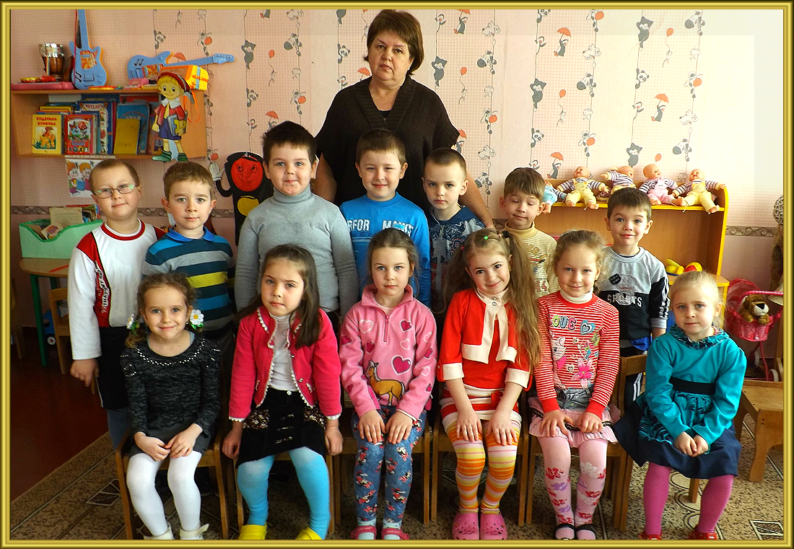
Дякуємо за увагу

